Slide 1

경일 게임 아카데미 프로그래밍 17 기
이 병 준

Slide 2

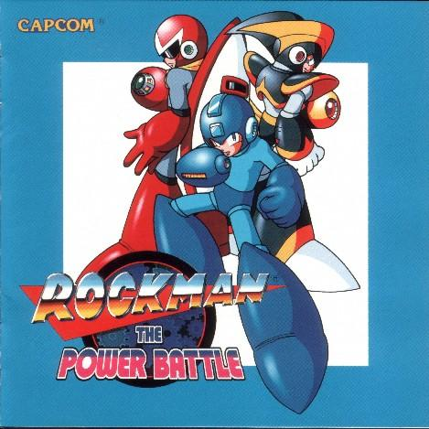
게임 소개
록맨 시리즈의 보스들만 따로 모아
보스전만 즐길수 있게 만든 캡콤의 아케이드 게임이다.

Slide 3


게임 기능 설명
Player
기본 공격 / 추가 차징 공격 기능
기본 속성 / 추가 다른 속성 공격 기능 ( 1 개 추가)
-
Enemy
기본 공격 / 기본 점프 공격 / 추가 특수공격 (구름 생성) // Enemy 는 원작 게임 에서 아이스 맨을 사용할 예정
보스 2페이즈 추가 / 보스 이미지 변화 / 패턴 1가지 추가 / 맵 변화
보스 시작 전 미니언 처치 후 보스 스테이로 이동
몬스터 소환 / 삼각함수를 사용한 자폭 몬스터
Etc
랭킹 시스템 기능
UI – 시간 , 체력 , 점수 , 코인

Slide 4
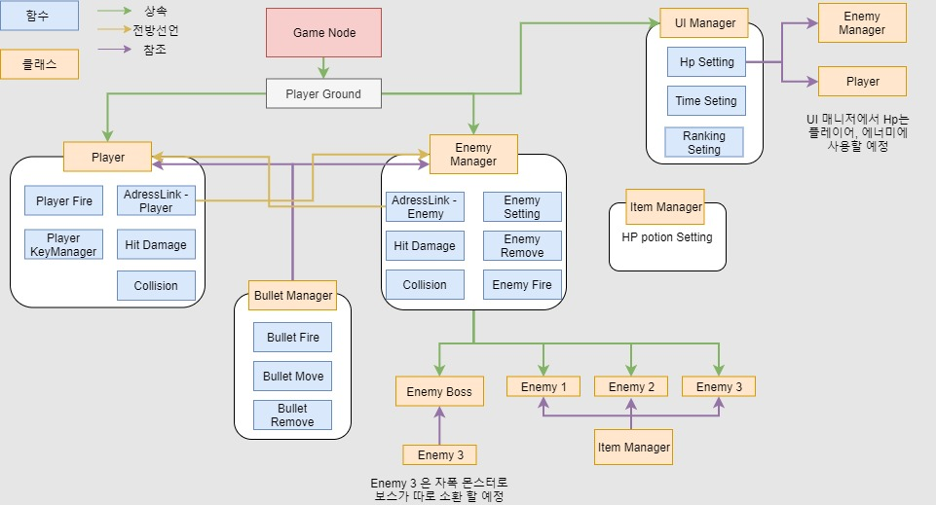
클래스 설계도

Slide 5
제작 일정
 | 19/12/06 | 19/12/07 | 19/12/08 | 19/12/09 | 19/12/10 | 19/12/11 | 19/12/12 | 19/12/13
Image
Player
Enemy
UI
Test

